Slide 1
VolunJá
MDS 2026.2 · Documento de arquitetura
Voluntários
ONGs
Decisões técnicas, implementação e testes
Equipe Gosling · MDS 2026.2
Notes:
O Documento de Arquitetura registra as decisões e a aplicação planejada das tecnologias do VolunJá. A apresentação percorre a escolha do estilo, as visões de uso, lógica, estrutural e de implantação, as regras de segurança, a estratégia de testes e o processo de implementação. Calendário e consistência de horários fazem parte do escopo junto com os demais requisitos. As metas e ferramentas apresentadas são as previstas nos documentos, não resultados de uma implementação já concluída.
Fonte: docs/arquitetura.md, versão 0.3, seções 1 e 2; docs/visão.md, seções 3 e 6.

Slide 2
1 · Decisões de arquitetura
Monólito modular em camadas
Produto
Escolha
Por que esse estilo
Vagas e candidaturas com
comprovantes, documentos,
triagem e contato.
SPA React e API FastAPI.
Regras no servidor e módulos
com dados no MySQL.
Quatro pessoas, seis sprints.
Python e React já conhecidos.
Um servidor, módulos testáveis.
Alternativas avaliadas
MVC acopla a interface ao servidor. Microsserviços ampliam a operação.
BaaS não atende à pilha Python definida pela equipe.
A separação em camadas permite desenvolver a interface e a API com um contrato comum.
VolunJá · Equipe Gosling · MDS 2026.2
1
Notes:
A decisão combina cliente-servidor, SPA e organização em camadas com um back-end implantado como monólito modular. O documento compara renderização no servidor, microsserviços, BaaS e a solução escolhida. MVC simplificaria a implantação, mas acoplaria a interface e não aproveitaria o React definido no Documento de Visão. Microsserviços ofereceriam implantação independente, porém exigiriam rede e monitoramento desproporcionais ao prazo e à equipe. BaaS não aproveitaria o Python adotado e acrescentaria dependência do fornecedor. A opção escolhida mantém uma única API implantável, módulos de domínio e responsabilidades separadas. Há o custo de manter duas bases de código e configurar o proxy reverso. A API OpenAPI permite que o front-end e o back-end trabalhem com as mesmas entradas e saídas.
Fonte: docs/arquitetura.md, seções 2.1 e 2.2, Quadro 1; docs/visão.md, Quadro 5 e planejamento das Sprints 6 a 11.

Slide 3
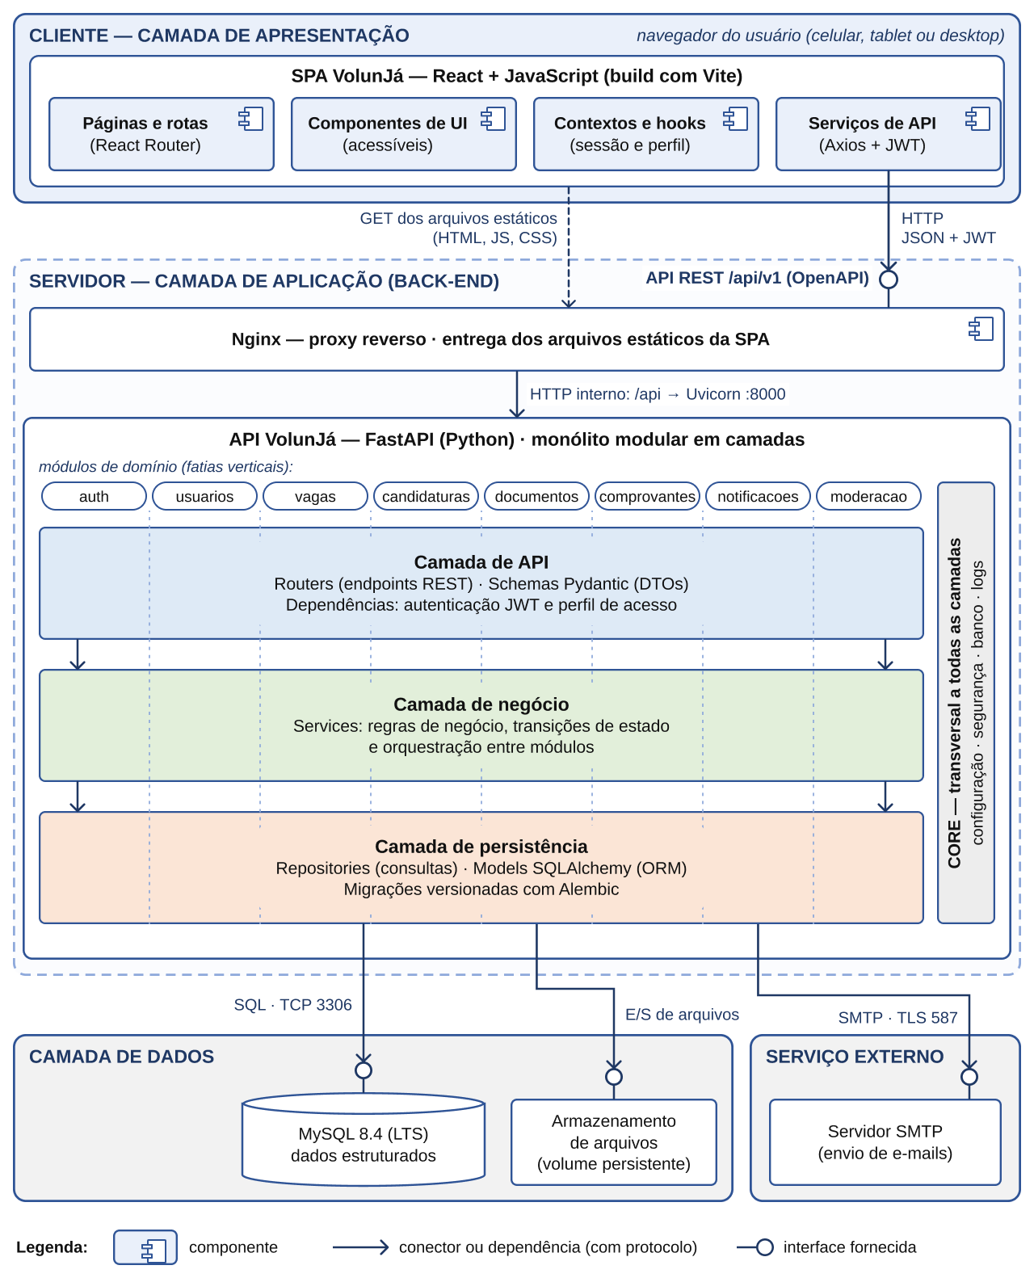
2 · Camadas e comunicação
Arquitetura e responsabilidades
Apresentação
React organiza páginas e componentes.
Axios concentra o acesso à API.
API e negócio
Routers e Pydantic recebem a requisição.
Services aplicam regras e transações.
Persistência e dados
Repositories usam SQLAlchemy.
MySQL e volumes persistem os registros.
HTTP/JSON e JWT, SQL, arquivos e SMTP
conectam as partes da aplicação.
Figura 1 · Arquitetura do VolunJá
VolunJá · Equipe Gosling · MDS 2026.2
2
Notes:
A Figura 1 agrupa cinco camadas em três blocos: cliente, aplicação e dados. A SPA é a apresentação. No servidor, a API reúne routers, schemas e dependências, a camada de negócio reúne os services e a persistência reúne repositories e models. A camada de dados contém MySQL e armazenamento de arquivos. Nginx é o ponto de entrada e entrega o build da SPA, encaminhando /api ao Uvicorn. Somente repositories usam a sessão SQLAlchemy. Routers chamam services, e services não dependem do HTTP. O core oferece configuração, segurança, sessão de banco, erros e logs. Documentos transitam como multipart/form-data e o comprovante retorna em PDF. Esses limites tornam as regras testáveis sem precisar executar navegador, rede e banco em todos os testes.
Fonte: docs/arquitetura.md, seção 2.3, Quadros 2 e 3. Diagrama original: docs/assets/arquitetura/figura1 arquitetura.png.

Slide 4
3 · Tecnologias
Escolhas técnicas e aplicação
Tecnologia | Por que escolher | Como vamos aplicar
React 19 + JavaScript | Componentes reutilizáveis e consistência de UX. | Telas por perfil, busca e formulários acessíveis.
Vite, Router e Axios | Build rápido, rotas organizadas e HTTP centralizado. | Build da SPA, navegação e serviços de acesso à API.
FastAPI + Pydantic | Validação de dados e contrato OpenAPI automático. | Endpoints, schemas e dependências de autenticação.
SQLAlchemy + Alembic | ORM e evolução versionada do esquema do banco. | Models, repositories e migrações no Git.
MySQL 8.4 LTS | Integridade referencial para entidades relacionadas. | Chaves estrangeiras e restrições de unicidade.
A pilha atende às tecnologias definidas no DV e à separação de responsabilidades do DA.
VolunJá · Equipe Gosling · MDS 2026.2
3
Notes:
React e JavaScript foram definidos pela equipe no Documento de Visão. Componentes reutilizáveis favorecem a consistência e as mudanças de interface após os testes de usabilidade. Vite oferece recarga rápida e gera o build. React Router organiza páginas por rota e perfil. Axios concentra chamadas HTTP e o cabeçalho Authorization. FastAPI foi escolhido pela curva de aprendizado, dependências para autenticação e testes e documentação OpenAPI automática. Pydantic v2 define e valida os contratos de entrada e saída. Python 3.12 implementa as classes de serviço. SQLAlchemy 2.0 mapeia objetos para o MySQL por meio do driver PyMySQL. Alembic mantém cada mudança no esquema versionada. O MySQL 8.4 LTS atende aos relacionamentos entre usuários, vagas, candidaturas e documentos com integridade referencial e unicidade. As justificativas de infraestrutura, arquivos, segurança e testes aparecem nos slides seguintes.
Fonte: docs/arquitetura.md, seção 2.3, Quadro 2 e Apêndice A; docs/visão.md, Quadro 5.

Slide 5
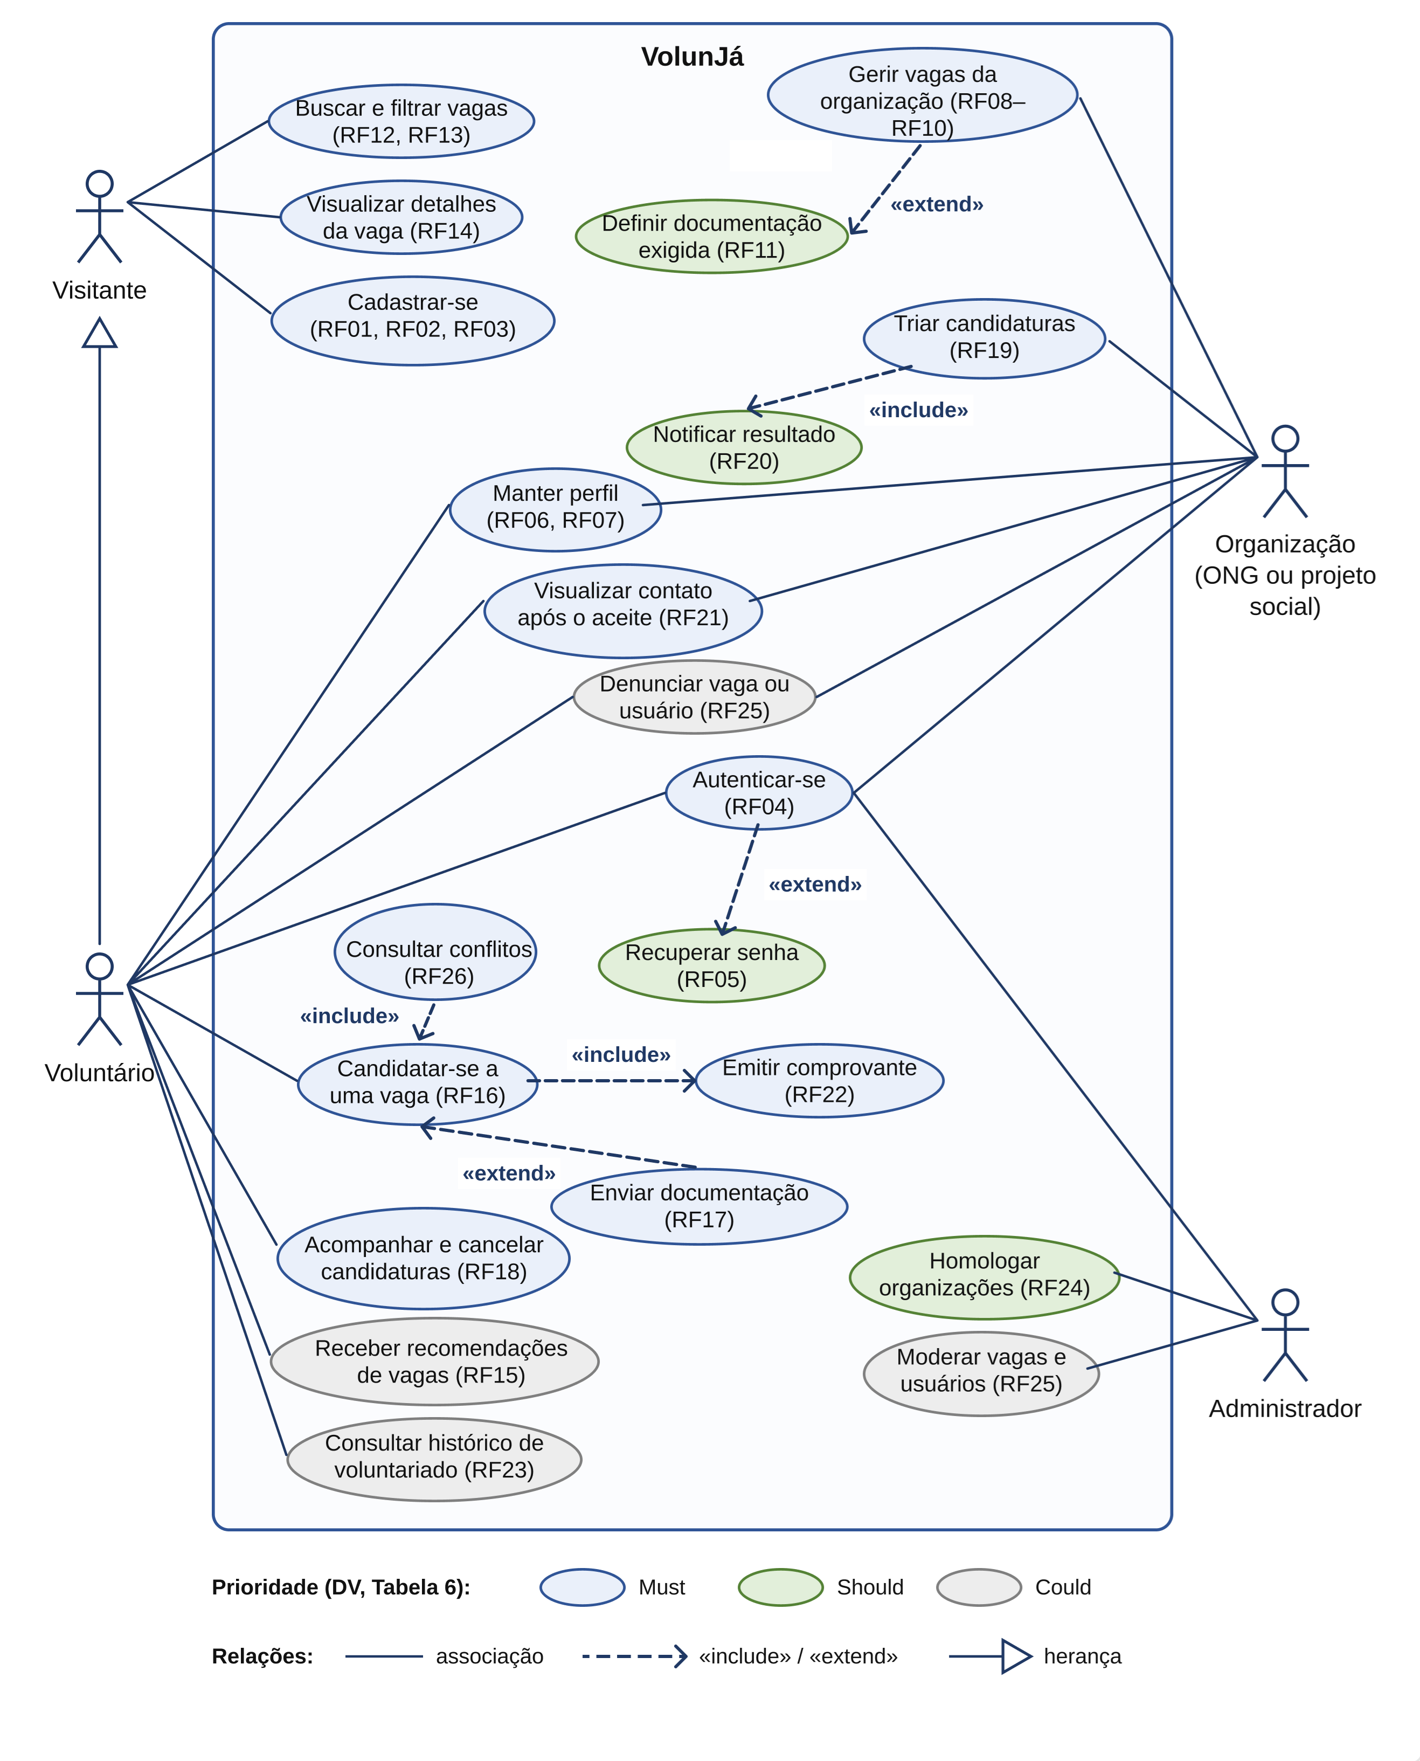
4 · Visão de uso
Perfis e funcionalidades do sistema
Visitante
Busca e filtra vagas.
Consulta detalhes e realiza o cadastro.
Voluntário
Mantém perfil, envia candidaturas
e documentos, recebe comprovantes.
Organização
Publica vagas, define documentos
e faz a triagem das candidaturas.
Administrador
Homologa organizações e modera
vagas, usuários e denúncias.
Figura 3 · Casos de uso e prioridades MoSCoW
VolunJá · Equipe Gosling · MDS 2026.2
4
Notes:
A visão de uso apresenta o escopo completo por perfil e relaciona os casos de uso aos requisitos. Visitantes consultam o catálogo público. Voluntários mantêm perfil, candidatam-se com documentos, acompanham e cancelam candidaturas, recebem comprovantes e consultam calendário. Recomendações e histórico também constam do escopo priorizado. Organizações publicam vagas, definem documentação e analisam candidaturas. Após o aceite, o sistema libera o contato. O administrador homologa organizações e trata denúncias. A consulta pública e a navegação dependem da interface, mas as permissões efetivas são verificadas no servidor. Must, Should e Could representam a prioridade do backlog, não uma afirmação de que todas as funções já estão implementadas. Enquanto a homologação Should não estiver implementada, o documento prevê aprovação automática dos cadastros.
Fonte: docs/arquitetura.md, seções 1.2, 2.5.1 e 2.7, Quadros 5 e 9. Diagrama original: docs/assets/arquitetura/figura3 casos de uso.png. O rótulo RF26 da figura diz consultar conflitos; no texto do DA, RF26 é a consulta do calendário e RF27 é o bloqueio por conflito.

Slide 6
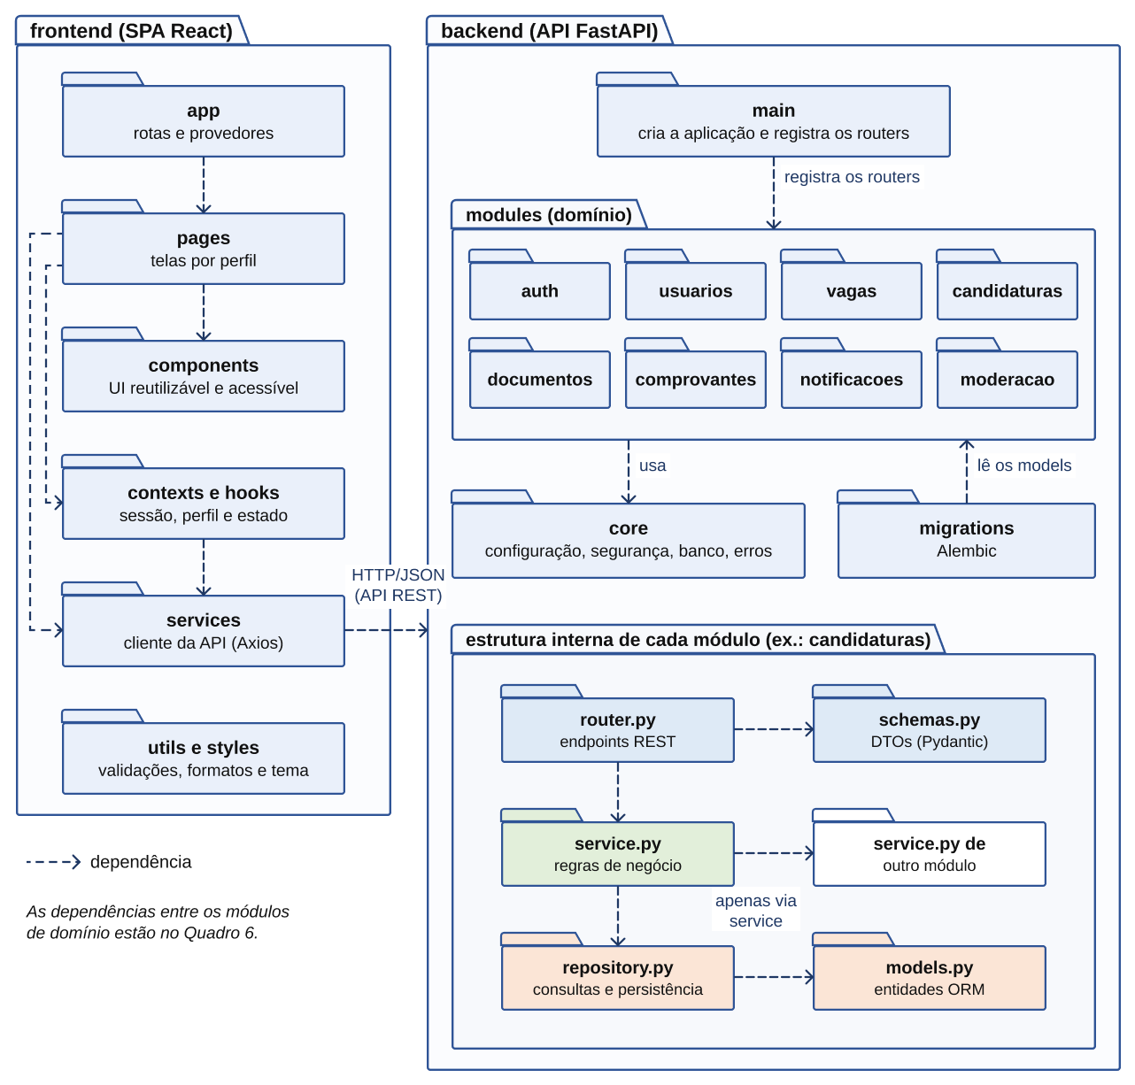
5 · Visão de organização lógica
Organização do código em pacotes
Front-end
Pages, components, contexts e hooks.
Services com Axios acessam a API.
Módulos de domínio
Auth, usuarios, vagas e candidaturas.
Documentos, comprovantes,
notificacoes e moderacao.
Estrutura padrão
router.py e schemas.py
service.py, repository.py e models.py
Core reúne segurança, configuração,
sessão de banco e tratamento de erros.
VolunJá · Equipe Gosling · MDS 2026.2
5
Figura 5 · Pacotes do front-end e do back-end
Notes:
O diagrama de pacotes traduz as camadas em uma organização de código repetível. No front-end, app concentra rotas e provedores, pages contém telas por perfil, components contém os elementos reutilizáveis e acessíveis, contexts e hooks compartilham sessão e lógica, services concentra as chamadas HTTP e utils/styles oferece formatação, validações e tema. Chamadas à API ficam em services, não nos componentes. No back-end, main registra os routers e cada módulo possui router.py, schemas.py, service.py, repository.py e models.py. Regras de negócio ficam no service, consultas no repository e contratos no schema. Todos usam o core para configuração, segurança, sessão de banco, erros e logs. Alembic lê os models e versiona as migrações. A estrutura uniforme facilita a mudança de integrante entre módulos e a prática de código coletivo. O calendário é uma consulta do módulo de candidaturas, derivada das ocorrências das vagas.
Fonte: docs/arquitetura.md, seção 2.5.2, Quadro 6 e Apêndice A. Diagrama original: docs/assets/arquitetura/figura5 pacotes.png.

Slide 7
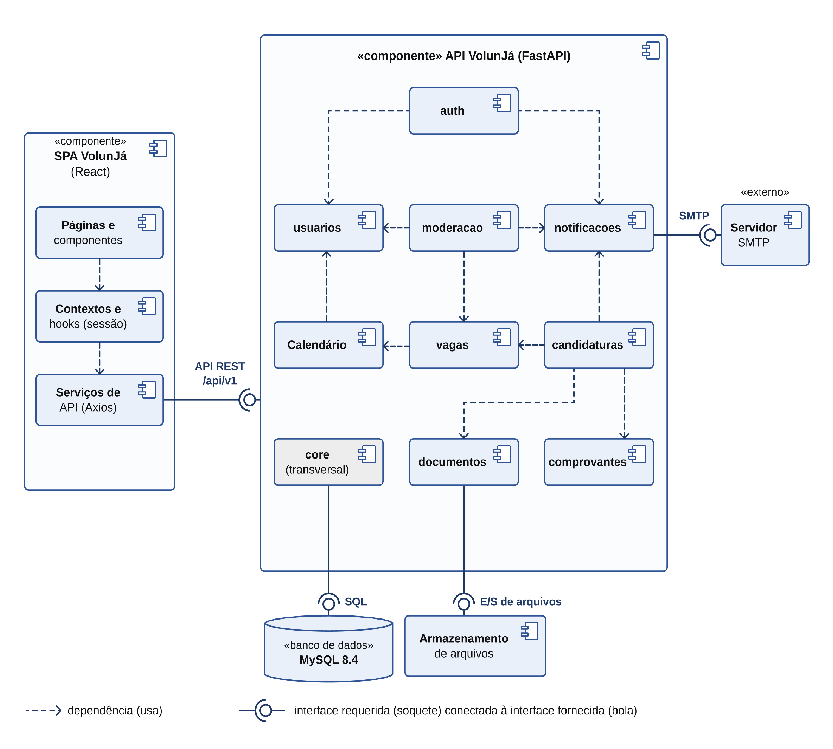
6 · Visão estrutural
Componentes e integrações
Contratos entre subsistemas
A SPA consome a API REST /api/v1.
Módulos colaboram por services.
Dados e documentos
MySQL guarda os dados estruturados.
O módulo documentos controla
o acesso aos arquivos no volume.
Comprovantes e avisos
ReportLab gera comprovantes em PDF.
SMTP com BackgroundTasks envia
e-mails sem atrasar a resposta.
Dependências permitem testes isolados.
Figura 6 · Componentes e interfaces da aplicação
VolunJá · Equipe Gosling · MDS 2026.2
6
Notes:
A Figura 6 apresenta componentes de execução e interfaces, complementando o diagrama de pacotes. A SPA requer a API REST, fornecida pelo FastAPI. O back-end requer as interfaces SQL, arquivos e SMTP, fornecidas pelo MySQL, volume persistente e servidor de e-mail. Os módulos se comunicam por services, dentro do mesmo processo. Candidaturas orquestra os serviços de usuários, vagas, documentos, comprovantes e notificações conforme suas responsabilidades. ReportLab materializa o comprovante em PDF. Documentos ficam fora do banco, em volume persistente, acessíveis somente pela API. Isso mantém uma solução simples no MVP e permite trocar o armazenamento sem alterar as demais camadas. SMTP e BackgroundTasks separam o envio de e-mail do tempo de resposta da requisição. Dependências explícitas permitem substituir os colaboradores por dublês nos testes unitários. A representação Calendário no diagrama corresponde à capacidade descrita no DA dentro do módulo de candidaturas, sem serviço implantável independente.
Fonte: docs/arquitetura.md, seções 2.3 e 2.5.3, Quadros 2 e 6. Diagrama original: docs/assets/arquitetura/figura6 componentes.png.

Slide 8
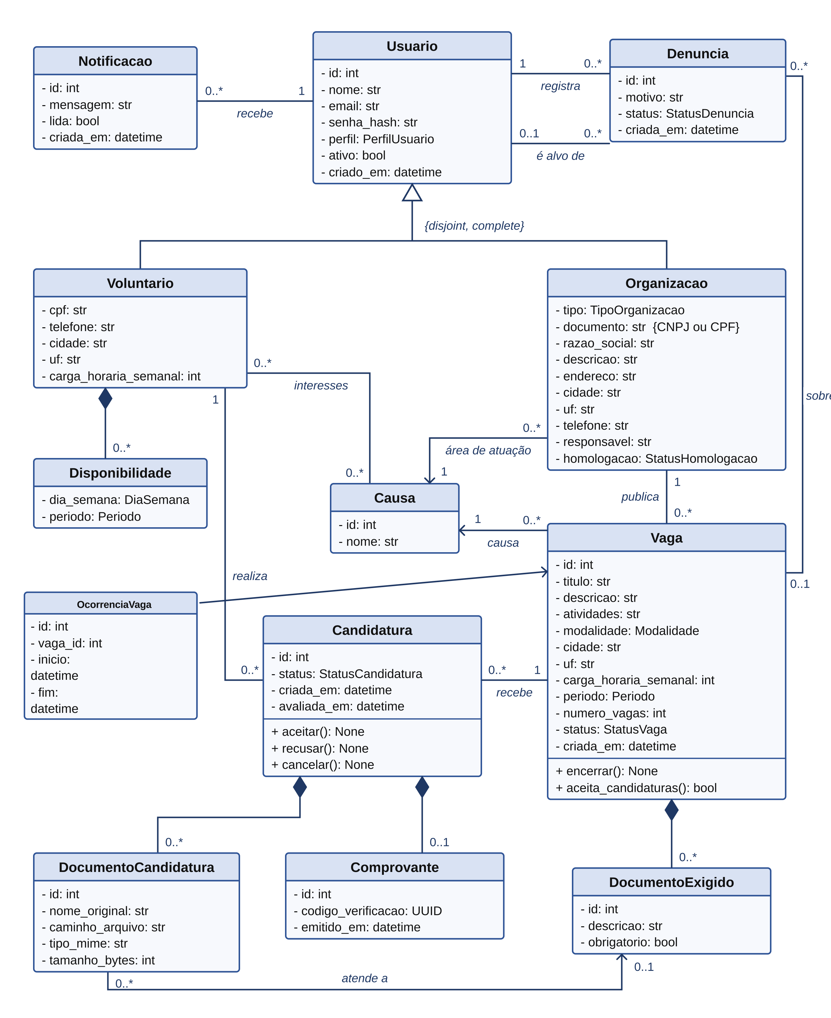
7 · Modelo de domínio
Entidades, relacionamentos
e persistência
Identidade
Usuario se especializa em Voluntario
e Organizacao. Cada conta tem um perfil.
Operação
Organizacao publica Vaga. Candidatura
liga o voluntário à vaga. Causa e
Disponibilidade apoiam a compatibilidade.
Documentos e registros
DocumentoExigido, DocumentoCandidatura
e Comprovante. Notificacao e Denuncia
registram avisos e moderação.
SQLAlchemy mapeia as tabelas do MySQL.
Alembic versiona a evolução do esquema.
Figura 7 · Classes do domínio do VolunJá
VolunJá · Equipe Gosling · MDS 2026.2
7
Notes:
O modelo estrutural vai além da agenda. Usuario reúne os dados de acesso comuns e se especializa em Voluntario e Organizacao de forma disjunta. O administrador é um Usuario com perfil ADMINISTRADOR. Organizacao representa ONG ou responsável por projeto e possui estado de homologação. Vaga contém os campos padronizados, estado e ocorrências com início e fim. Causa é compartilhada pelas vagas, áreas das organizações e interesses dos voluntários, e Disponibilidade registra preferências. Candidatura liga Voluntario e Vaga, com unicidade do par, e controla PENDENTE, ACEITA, RECUSADA e CANCELADA. DocumentoCandidatura atende um DocumentoExigido e o Comprovante possui código de verificação. Notificacao e Denuncia registram comunicação e moderação. OcorrenciaVaga representa os intervalos, e o calendário é derivado das candidaturas ativas e dessas ocorrências. SQLAlchemy mapeia classes para tabelas MySQL, incluindo joined table inheritance para Usuario. Chaves estrangeiras, unicidade e transações preservam integridade. Alembic versiona as mudanças, sem editar o banco manualmente.
Fonte: docs/arquitetura.md, seção 2.5.3 e Apêndice A.3. Diagrama original: docs/assets/arquitetura/figura7 classes.png.

Slide 9
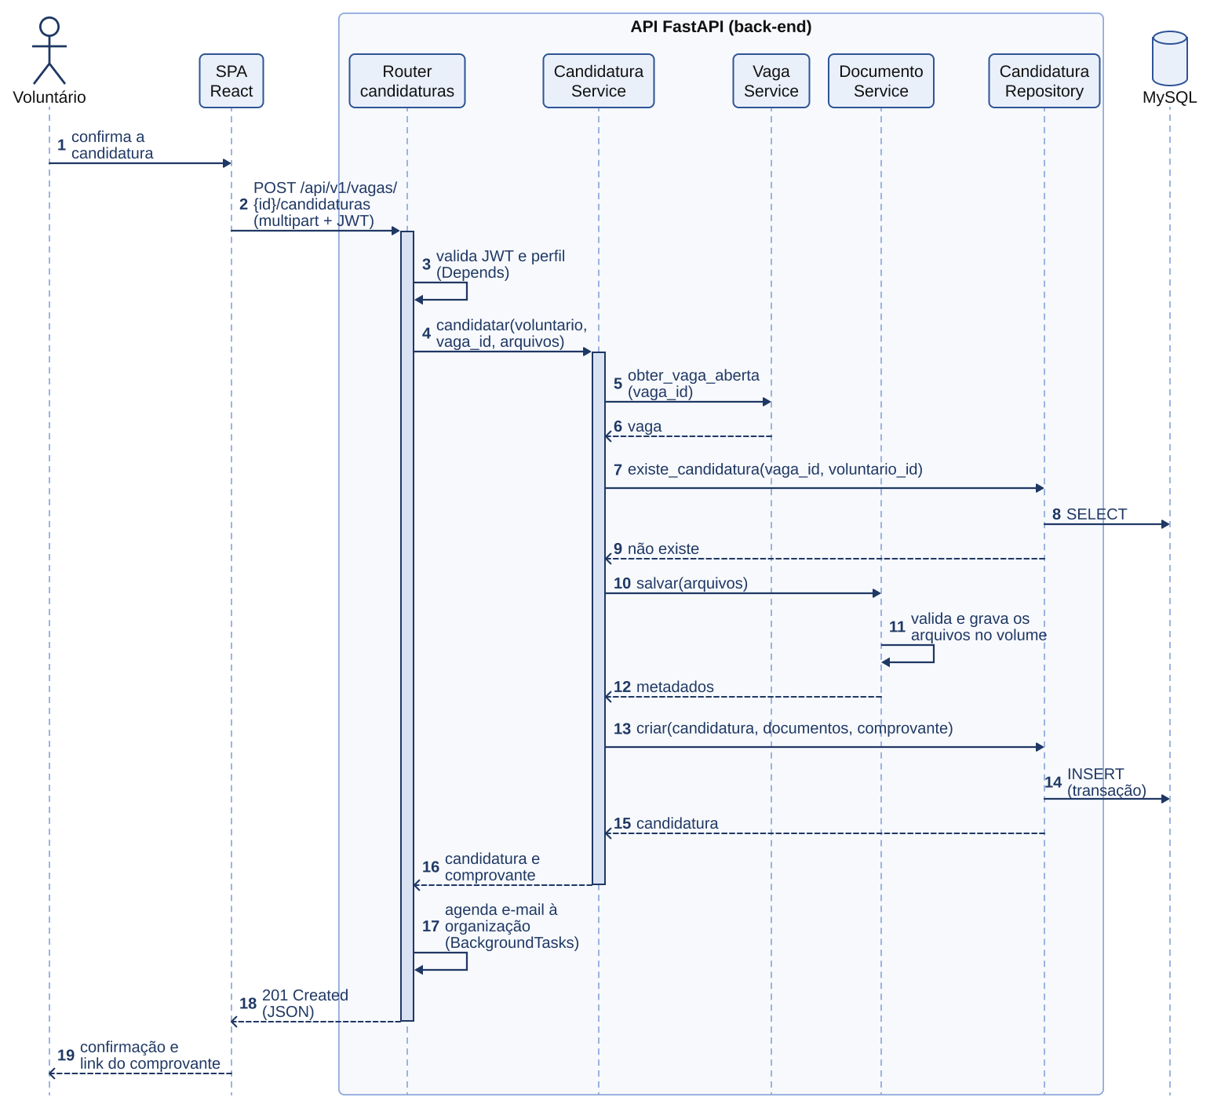
8 · Interação entre camadas
Execução de uma candidatura
1 Contrato HTTP
O router valida JWT, perfil e entrada
antes de chamar o serviço.
2 Regras e orquestração
O service verifica as regras de negócio
e coordena os outros módulos.
3 Persistência
O repository persiste no MySQL.
O service controla a transação.
4 Resposta e notificação
HTTP 201 confirma o registro.
O e-mail segue em segundo plano.
Figura 2 · Sequência de uma candidatura
VolunJá · Equipe Gosling · MDS 2026.2
8
Notes:
O diagrama de sequência mostra a arquitetura em execução no cenário CN06. O voluntário confirma a candidatura e a SPA envia POST /api/v1/vagas/{id}/candidaturas, com JWT e documentos em multipart. O router valida a sessão e o perfil por dependências do FastAPI. O CandidaturaService consulta a vaga, verifica duplicidade e coordena documentos e persistência. O repository é a fronteira com SQLAlchemy e MySQL. Na revisão 0.3, o service também valida todas as ocorrências antes de gravar e confirma a transação antes de notificar. O bloqueio por voluntário e por vaga protege operações simultâneas e o caminho de conflito retorna 409 sem sucesso parcial. O retorno 201 contém a confirmação e o comprovante. BackgroundTasks executa o envio do e-mail após a resposta. Esse exemplo demonstra o padrão que será aplicado aos demais recursos, como publicação de vaga e manutenção de perfil.
Fonte: docs/arquitetura.md, seções 2.3 e 2.5.2, Quadros 3 e 7. Diagrama original: docs/assets/arquitetura/figura2 sequencia candidatura.png. A figura de sequência é a exportação anterior; as validações adicionais da revisão 0.3 estão descritas no texto do DA.

Slide 10
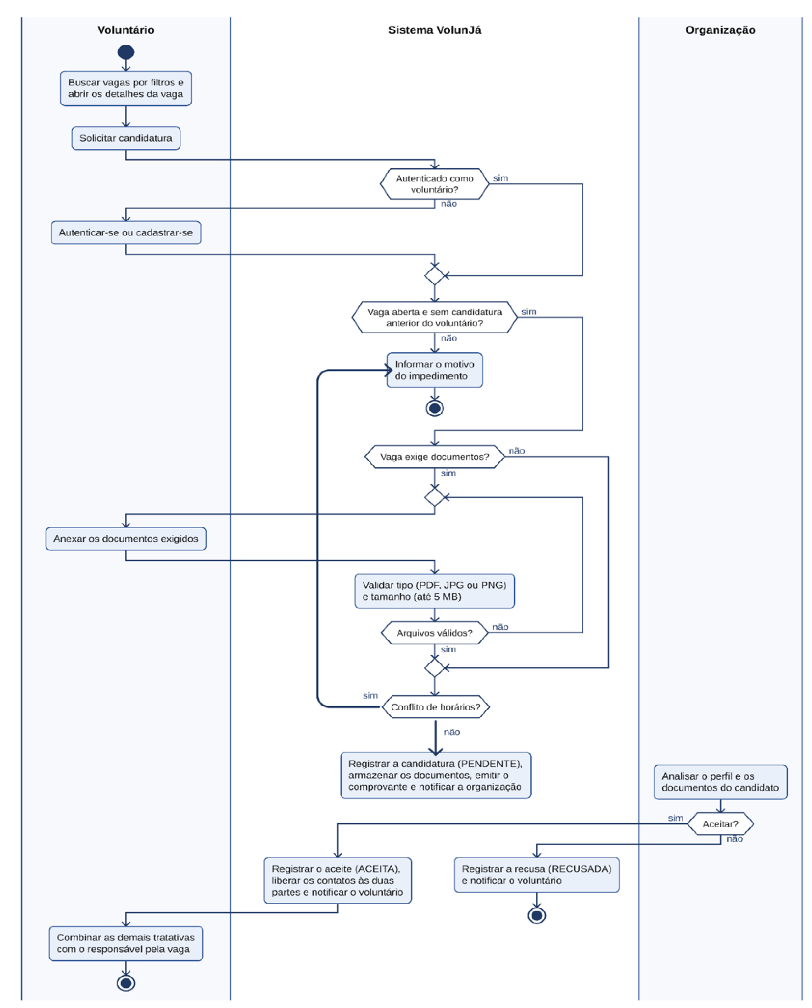
9 · Fluxo de negócio
Da candidatura à triagem
e ao contato
Entrada
Busca, detalhes da vaga e autenticação
preparam a candidatura do voluntário.
Validação
Vaga aberta, sem duplicidade e
com documentos e horários válidos.
Registro
Candidatura pendente, documentos,
comprovante e aviso à organização.
Triagem e conexão
A organização aceita ou recusa.
O aceite libera o contato entre as partes.
VolunJá · Equipe Gosling · MDS 2026.2
9
Figura 4 · Atividades de voluntário, sistema e organização
Notes:
O diagrama de atividades apresenta a participação de voluntário, sistema e organização no processo completo. O candidato pode iniciar pela busca pública, mas precisa se autenticar para enviar a candidatura. O sistema exige vaga aberta, impede duplicidade por voluntário e vaga e verifica a documentação exigida. Tipos permitidos são PDF, JPG ou PNG de até 5 MB por arquivo. A consistência dos horários é uma regra adicional do mesmo fluxo. Após o registro pendente, o sistema emite comprovante e notifica a organização. Ela analisa o perfil e os documentos e aceita ou recusa. Apenas o aceite libera os contatos, preservando o controle de dados pessoais. Enquanto a candidatura estiver pendente, o voluntário pode cancelá-la. O cenário reúne documentos, transições de estado, avisos e autorização, por isso o DA o apresenta como a funcionalidade mais complexa. Os fluxos se relacionam aos testes CT04 e CT05, além dos testes de segurança e consistência.
Fonte: docs/arquitetura.md, seção 2.5.1 e Quadro 3; docs/visão.md, cenários CN06 a CN08 e Tabela 7. Diagrama original: docs/assets/arquitetura/figura4 atividades candidatura.png.

Slide 11
10 · Implementação e integração
Aplicação da arquitetura no desenvolvimento
1 Contratos e dados
OpenAPI e Pydantic definem entradas e saídas.
SQLAlchemy e migrações Alembic estruturam o MySQL.
2 Funcionalidades por domínio
Services concentram as regras. React usa hooks, Axios
e CSS Modules com os padrões do protótipo no Figma.
3 Qualidade em cada pull request
Ruff, ESLint e Prettier padronizam o código.
GitHub Actions executa lint e testes com relatório de cobertura.
4 Revisão e entrega do incremento
Branch de trabalho entra na developer após revisão de um colega.
A main recebe o incremento validado ao fim da sprint.
VolunJá · Equipe Gosling · MDS 2026.2
10
Notes:
A aplicação prática acompanha cada cenário do backlog, respeitando as responsabilidades dos diagramas. Primeiro, a equipe alinha o contrato OpenAPI e os schemas Pydantic e cria models e migrações Alembic. Depois implementa repositories e services e expõe os routers, enquanto o front-end constrói telas e componentes sobre o mesmo contrato. CSS Modules isola os estilos e reutiliza tokens do protótipo no Figma. Axios centraliza a comunicação. O back-end usa PEP 8, Ruff com linhas de até 88 caracteres e anotações de tipo em funções públicas. O front-end usa ESLint, plugins react-hooks e jsx-a11y, Prettier e componentes funcionais com hooks. Configurações e segredos ficam em variáveis de ambiente; .env não é versionado e .env.example documenta os campos. A API usa /api/v1, recursos no plural, JSON snake_case, datas ISO 8601 e erros padronizados. Commits seguem Conventional Commits e as branches de trabalho partem de developer. Todo pull request precisa de pelo menos uma revisão, lint e testes aprovados. GitHub Actions automatiza essas verificações e pytest-cov registra a cobertura. Após a revisão da sprint com o P.O., developer integra main. Esse é o processo previsto para implementar o documento e produzir evidências de que cada incremento atende aos critérios de pronto.
Fonte: docs/arquitetura.md, Apêndice A.1 a A.4 e Quadro 4; docs/visão.md, seções 3.2, 3.3 e 6.1.

Slide 12
11 · Segurança e restrições
Segurança e controle de acesso
JWT e Argon2
Validação e arquivos privados
Token com expiração e senha protegida por hash.
Autorização por perfil e por dono do recurso.
Pydantic valida entradas. PDF, JPG ou PNG
até 5 MB, entregues apenas pela API.
Perfil | Permissão central
Visitante | Consulta vagas e detalhes públicos.
Voluntário | Mantém perfil, candidaturas, agenda e documentos próprios.
Organização | Gerencia vagas próprias e as candidaturas recebidas.
Administrador | Homologa e modera. Não acessa documentos de candidaturas.
Testes e demonstrações usam dados fictícios. O MVP prevê até 100 usuários autenticados simultâneos.
VolunJá · Equipe Gosling · MDS 2026.2
11
Notes:
A segurança deve existir no servidor, mesmo quando a interface oculta ações não permitidas. PyJWT implementa tokens JWT e pwdlib aplica o hash Argon2 para as senhas. O documento define expiração do token em 60 minutos, senhas de no mínimo oito caracteres e limitação de tentativas repetidas de login no Nginx. As dependências do FastAPI verificam autenticação e perfil. Services verificam propriedade: por exemplo, se a organização é dona da vaga ou se o voluntário é dono da candidatura. Pydantic valida a entrada, schemas não expõem hash de senha, e o ORM e as permissões de arquivos completam a proteção. Documentos não ficam públicos no Nginx. O administrador não acessa documentos das candidaturas porque não participa dessa relação. O DA prevê coleta mínima de dados, consentimento, exclusão a pedido e uso exclusivo de dados fictícios em testes e apresentações. Essas são as restrições e decisões do projeto, não uma afirmação de conformidade já auditada.
Fonte: docs/arquitetura.md, Quadro 2, seção 2.7 e Quadros 8 e 9.

Slide 13
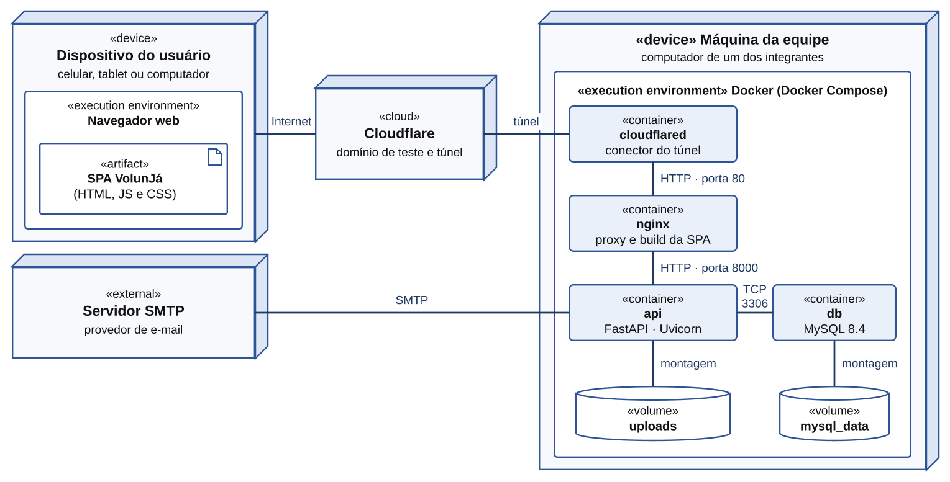
12 · Visão de implantação
Implantação do MVP e operação
Docker Compose
Mesmo ambiente para
todos os integrantes.
Nginx e Uvicorn
Build da SPA, proxy /api
e execução do FastAPI.
Cloudflare Tunnel
Publica o MVP da equipe
em domínio de teste.
Volumes persistentes
Dados e uploads persistem.
MySQL na rede interna.
Figura 8 · Ambiente de implantação do VolunJá
VolunJá · Equipe Gosling · MDS 2026.2
12
Notes:
A implantação planejada atende à escala acadêmica do MVP sem custo de servidor dedicado. Docker Compose padroniza o ambiente nas máquinas da equipe. Cloudflared abre o túnel da Cloudflare até a máquina de um integrante. Nginx entrega os arquivos estáticos da SPA com cache e compressão, encaminha /api para o FastAPI e mantém cliente e servidor na mesma origem. Uvicorn executa a aplicação ASGI. MySQL 8.4 fica acessível apenas na rede interna do Docker. Os volumes mysql_data e uploads preservam os dados e os documentos entre reinicializações dos contêineres. O provedor SMTP é externo. Essa implantação não oferece garantia formal de disponibilidade contínua, pois depende da máquina da equipe. GitHub Actions roda a integração por pull request. MkDocs e GitHub Pages publicam a documentação de forma independente da aplicação. O comando docker compose up é o critério de portabilidade indicado no DA.
Fonte: docs/arquitetura.md, seção 2.6, Quadro 2 e restrições da seção 2.7. Diagrama original: docs/assets/arquitetura/figura8 implantacao.png.

Slide 14
13 · Testes e qualidade
Estratégia de testes e metas
Nível | Ferramentas | O que testaremos
Unitário | pytest Vitest + Testing Library | Regras dos services, validações e comportamento de componentes.
Integração | pytest e MySQL | API, repositories, permissões, transações e operações simultâneas.
Sistema | Playwright + axe-core | Cadastro, vagas, candidatura e triagem. Responsividade desde 360 px e acessibilidade.
CT01–CT14 cobrem o produto, incluindo documentos, controle de acesso e agenda.
≥ 80%
≤ 2 s
≥ 80%
cobertura do back-end
95% das buscas, com 10 mil vagas
sucesso em busca e candidatura
VolunJá · Equipe Gosling · MDS 2026.2
13
Notes:
Os testes são planejados em três níveis. Unitários acompanham funções, services e componentes. pytest testa o back-end e pytest-cov mede cobertura; Vitest e React Testing Library verificam componentes e sua interação com o usuário. O isolamento das camadas permite substituir dependências por dublês. Integração verifica contratos da API, repositories e banco, autorização por perfil e propriedade, transações e concorrência. Os testes de sistema percorrem os cenários completos com Playwright. axe-core apoia a verificação de acessibilidade, com a meta de não haver violações graves e aderência prevista a WCAG 2.1 AA. O roteiro CT01 a CT07 cobre cadastro, publicação, busca, candidatura com documentos, triagem, controle de acesso e usabilidade. CT08 a CT14 acrescentam calendário, conflitos, intervalos, liberação de horário, simultaneidade, proteção da agenda e múltiplas ocorrências. Metas previstas: cobertura do back-end de pelo menos 80%; 95% das buscas com até 10 mil vagas em até dois segundos, com paginação de 20 itens; sucesso de pelo menos 80% nas tarefas de busca e candidatura; interface a partir de 360 px. Resultados, defeitos, correções e retestes devem alimentar as evidências do ciclo. Estes valores são critérios de aceitação planejados.
Fonte: docs/arquitetura.md, Quadro 4, Quadro 8 e Apêndice A; docs/visão.md, seção 6 e Tabela 7.

